Slide 1


Programmation Android
07 – Techniques avancées
ADB
Yann Caron

Slide 2
Sommaire - ADB
Android Debug Bridge
Commandes utiles
Remote shell
Gestion de fichiers
Logcat

Slide 3
IN01 – Séance 07
Android Debug Bridge

Slide 4
Généralités
Outil en ligne de commande qui permet de communiquer avec un terminal Android:
  Un appareil Android
  Un émulateur Android
Extrêmement utile pour se sortir de situations délicates

Slide 5
Accès
La commande adb est située dans le répertoire : <sdk>/platform-tools/
Pour simplifier son utilisation il faut le référencé dans le PATH de la machine
Sous linux, dans le fichier ~/.bashrc il faut ajouter :
export PATH=$PATH:/home/cyann/Android/Sdk/platform-tools

Slide 6
Client / serveur
Composé de 3 composants logiciels :
Le client accessible par la ligne de commande adb
Le serveur, situé sur la machine de développement et qui régie le client et les services embarqués
Le service (daemon) qui est embarqué dans chaque émulateur / appareil

Slide 7
Client / serveur
Device
Desktop
Service
Client - ADB
Serveur
Device
Service

Slide 8
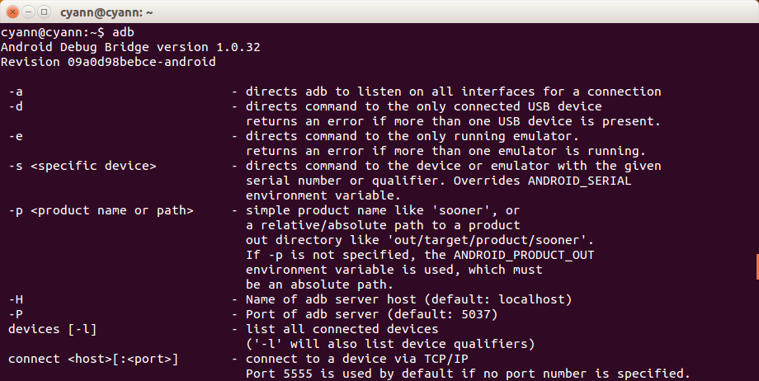
Syntaxe
Dans un shell adb [-d | -e | -s] <command>

Slide 9
IN01 – Séance 07
Commandes utiles

Slide 10
Informations
La Version :
  adb version
L'aide :
  adb help
Le numéro de série de l'apareil :
  adb get-serialno
Ses states :
  adb get-state

Slide 11
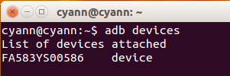
Gérer les connexions
Tester les apareils connectés :
  adb devices
Redémarer le serveur
  adb kill-server
  adb start-server

Slide 12
IN01 – Séance 07
Remote Shell

Slide 13
Généralités
Comme la commande SSH sous linux, un shell déporté sur l'appareil.
  adb shell
Pour en sortir : exit
On retrouve nos commandes linux préférées : cd, ls, ll, cp, mv, mkdir, rmdir, cat, grep, sh, ….

Slide 14
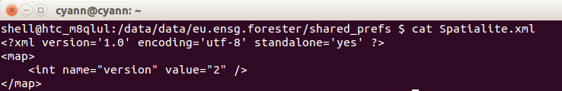
Droits
Chaque application a ses propres droits
  run-as eu.ensg.forester
Manipulations :
  cd shared_files, cat Spatialite.xml
  cd databases, ll

Slide 15
Pour référence
Copier la base de données sous sdcard
adb -d shell 'run-as eu.ensg.forester cat /data/data/eu.ensg.forester/databases/Spatial.sqlite > /sdcard/recovered_db.sqlite'
On re-dirige la sortie standard vers un fichier

Slide 16
IN01 – Séance 07
Gestion de fichiers et Logcat

Slide 17
Gestion de fichier
Installer un apk
  adb install <path>
Télécharger un fichier depuis l'appareil vers le PC :
  adb pull <remote> <local>
Télécharger un fichier depuis le PC vers l'appareil :
  adb push <local> <remote>

Slide 18
IN01 – Séance 07
Logcat

Slide 19
Logcat
Commande :
  adb logcat [option] [filter-specs]
Vider le logcat :
  logcat -c
Ecrire le log dans un fichier :
  logcat -f <filename>
Filtrer le log :
  adb logcat eu.ensg.forester:V *:S

Slide 20

Fin
Merci de votre attention
Des questions ?

